Slide 1
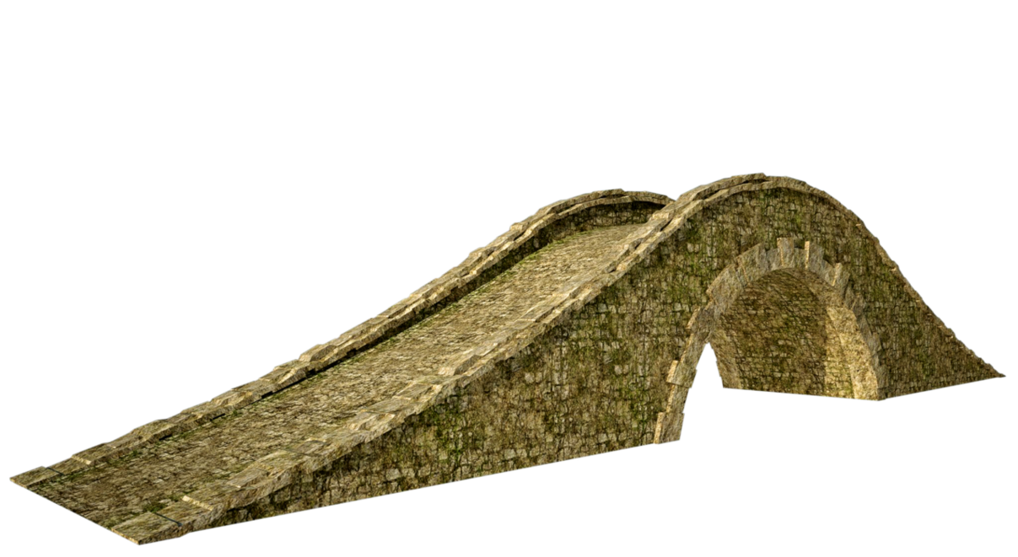
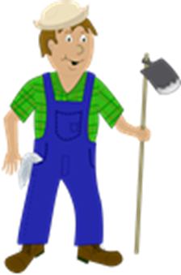
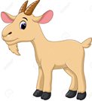
La chèvre qui ne voulait pas passer le pont
1
2

Slide 2
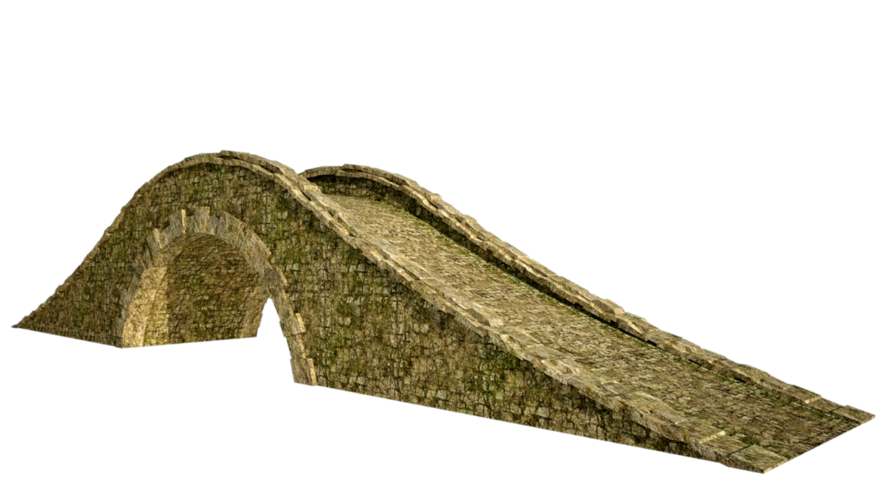
Il était une fois, un fermier qui voulait emmener sa chèvre pour la vendre au marché. A l’entrée du pont, la chèvre refusa d’avancer.

Slide 3
Alors le fermier a appelé un chien:
Chien, mords la chèvre !
La chèvre n’a pas voulu passer le pont
Mais le chien ne veut pas mordre la chèvre.

Slide 4
Alors le fermier a appelé un loup
Loup, mange le chien !
Le chien n’a pas voulu mordre la chèvre
La chèvre n’a pas voulu passer le pont
Mais le loup ne veut pas manger le chien.

Slide 5
Alors le fermier a appelé un ours
Ours, griffe le loup!
Le loup n’a pas voulu manger le chien
Le chien n’a pas voulu mordre la chèvre
La chèvre n’a pas voulu passer le pont
Mais l’ours ne veut pas griffer le loup.

Slide 6
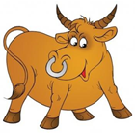
Alors le fermier a appelé un bœuf.
Bœuf, éventre l’ours !
L’ours n’a pas voulu griffer le loup
Le loup n’a pas voulu manger le chien
Le chien n’a pas voulu mordre la chèvre
La chèvre n’a pas voulu passer le pont
Mais le bœuf ne veut pas éventrer l’ours .

Slide 7
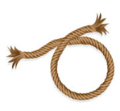
Alors le fermier a appelé une corde .
Corde, attache le bœuf !
Le bœuf n ’a pas voulu éventrer l’ours
L’ours n’a pas voulu griffer le loup
Le loup n’a pas voulu manger le chien
Le chien n’a pas voulu mordre la chèvre
La chèvre n’a pas voulu passer le pont
Mais la corde ne veut pas attacher le boeuf.

Slide 8
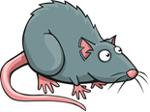
Alors le fermier a appelé un rat.
Rat, ronge la corde !
La corde n’a pas voulu attacher le bœuf!
Le bœuf n ’a pas voulu éventrer l’ours
L’ours n’a pas voulu griffer le loup
Le loup n’a pas voulu manger le chien
Le chien n’a pas voulu mordre la chèvre
La chèvre n’a pas voulu passer le pont
Mais le rat ne veut pas ronger la corde.

Slide 9
Alors le fermier a appelé un chat.
Chat, attrape le rat !
Le rat n’a pas voulu ronger la corde
La corde n’a pas voulu attacher le bœuf!
Le bœuf n ’a pas voulu éventrer l’ours
L’ours n’a pas voulu griffer le loup
Le loup n’a pas voulu manger le chien
Le chien n’a pas voulu mordre la chèvre
La chèvre n’a pas voulu passer le pont
Mais le chat ne veut pas attraper le rat.

Slide 10
Alors le fermier a appelé un bâton.
Bâton, tape le chat !
Le chat n’a pas voulu attraper le rat
Le rat n’a pas voulu ronger la corde
La corde n’a pas voulu attacher le bœuf!
Le bœuf n ’a pas voulu éventrer l’ours
L’ours n’a pas voulu griffer le loup
Le loup n’a pas voulu manger le chien
Le chien n’a pas voulu mordre la chèvre
La chèvre n’a pas voulu passer le pont
Mais le bâton ne veut pas taper le chat.

Slide 11
Alors le fermier a appelé le feu.
Feu, brûle le bâton !
Le bâton n’a pas voulu taper le chat
Le chat n’a pas voulu attraper le rat
Le rat n’a pas voulu ronger la corde
La corde n’a pas voulu attacher le bœuf
Le bœuf n ’a pas voulu éventrer l’ours
L’ours n’a pas voulu griffer le loup
Le loup n’a pas voulu manger le chien
Le chien n’a pas voulu mordre la chèvre
La chèvre n’a pas voulu passer le pont
Et le feu veut bien brûler le bâton….

Slide 12
Alors le bâton a dit:
Je ne veux pas être brûlé, alors je vais taper le chat !

Slide 13
Alors le chat a dit:
Je ne veux pas être tapé,
alors je vais attraper le rat !

Slide 14
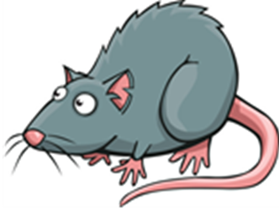
Alors le rat a dit:
Je ne veux pas être attrapé, alors je vais ronger la corde !

Slide 15
Alors la corde a dit:
Je ne veux pas être rongée,
alors je vais attacher le bœuf !

Slide 16
Alors le bœuf a dit:
Je ne veux pas être attaché, alors je vais éventrer l’ours !

Slide 17
Alors l’ours a dit:
Je ne veux pas être éventré, alors je vais griffer le loup !

Slide 18
Alors le loup a dit:
Je ne veux pas être griffé, alors je vais manger le chien!

Slide 19
Alors le chien a dit:
Je ne veux pas être mangé, alors je vais mordre la chèvre !

Slide 20
Alors la chèvre a dit:
Je ne veux pas être mordue , alors je vais passer le pont !

Slide 21
Arrivés au marché, il était trop tard
car tout était fermé! La petite chèvre n’a pas
été vendue … et était bien contente !
FIN

Slide 22
Il était une fois, un fermier qui voulait emmener sa chèvre pour la vendre au marché. A l’entrée du pont, la chèvre refusa d’avancer.

Slide 23
Alors le fermier a appelé un chien:
?
Chien, mords la chèvre !
La chèvre n’a pas voulu passer le pont
?
Mais le chien ne veut pas mordre la chèvre.
?

Slide 24
Alors le fermier a appelé un loup
?
Loup, mange le chien !
Le chien n’a pas voulu mordre la chèvre
La chèvre n’a pas voulu passer le pont
?
Mais le loup ne veut pas manger le chien.
?

Slide 25
Alors le fermier a appelé un ours
?
Ours, griffe le loup!
Le loup n’a pas voulu manger le chien
Le chien n’a pas voulu mordre la chèvre
La chèvre n’a pas voulu passer le pont
?
Mais l’ours ne veut pas griffer le loup.
?

Slide 26
Alors le fermier a appelé un bœuf.
?
Bœuf, éventre l’ours !
L’ours n’a pas voulu griffer le loup
Le loup n’a pas voulu manger le chien
Le chien n’a pas voulu mordre la chèvre
La chèvre n’a pas voulu passer le pont
?
Mais le bœuf ne veut pas éventrer l’ours .
?

Slide 27
Alors le fermier a appelé une corde .
?
Corde, attache le bœuf !
Le bœuf n ’a pas voulu éventrer l’ours
L’ours n’a pas voulu griffer le loup
Le loup n’a pas voulu manger le chien
Le chien n’a pas voulu mordre la chèvre
La chèvre n’a pas voulu passer le pont
?
?
Mais la corde ne veut pas attacher le bœuf.

Slide 28
Alors le fermier a appelé un rat.
?
Rat, ronge la corde !
La corde n’a pas voulu attacher le bœuf!
Le bœuf n ’a pas voulu éventrer l’ours
L’ours n’a pas voulu griffer le loup
Le loup n’a pas voulu manger le chien
Le chien n’a pas voulu mordre la chèvre
La chèvre n’a pas voulu passer le pont
?
Mais le rat ne veut pas ronger la corde.
?

Slide 29
Alors le fermier a appelé un chat.
?
Chat, attrape le rat !
Le rat n’a pas voulu ronger la corde
La corde n’a pas voulu attacher le bœuf!
Le bœuf n ’a pas voulu éventrer l’ours
L’ours n’a pas voulu griffer le loup
Le loup n’a pas voulu manger le chien
Le chien n’a pas voulu mordre la chèvre
La chèvre n’a pas voulu passer le pont
?
Mais le chat ne veut pas attraper le rat.
?

Slide 30
Alors le fermier a appelé un bâton.
?
Bâton, tape le chat !
Le chat n’a pas voulu attraper le rat
Le rat n’a pas voulu ronger la corde
La corde n’a pas voulu attacher le bœuf!
Le bœuf n ’a pas voulu éventrer l’ours
L’ours n’a pas voulu griffer le loup
Le loup n’a pas voulu manger le chien
Le chien n’a pas voulu mordre la chèvre
La chèvre n’a pas voulu passer le pont
?
Mais le bâton ne veut pas taper le chat.
?

Slide 31
Alors le fermier a appelé le feu.
?
Feu, brûle le bâton !
Le bâton n’a pas voulu taper le chat
Le chat n’a pas voulu attraper le rat
Le rat n’a pas voulu ronger la corde
La corde n’a pas voulu attacher le bœuf
Le bœuf n ’a pas voulu éventrer l’ours
L’ours n’a pas voulu griffer le loup
Le loup n’a pas voulu manger le chien
Le chien n’a pas voulu mordre la chèvre
La chèvre n’a pas voulu passer le pont
?
?
Et le feu veut bien brûler le bâton….

Slide 32
Alors le bâton a dit:
?
Je ne veux pas être brûlé, alors je vais taper le chat !
?

Slide 33
Alors le chat a dit:
?
Je ne veux pas être tapé,
alors je vais attraper le rat !
?

Slide 34
Alors le rat a dit:
?
Je ne veux pas être attrapé, alors je vais ronger la corde !
?

Slide 35
Alors la corde a dit:
?
Je ne veux pas être rongée,
alors je vais attacher le bœuf !
?

Slide 36
Alors le bœuf a dit:
?
Je ne veux pas être attaché, alors je vais éventrer l’ours !
?

Slide 37
Alors l’ours a dit:
?
Je ne veux pas être éventré, alors je vais griffer le loup !
?

Slide 38
Alors le loup a dit:
?
Je ne veux pas être griffé, alors je vais manger le chien!
?

Slide 39
Alors le chien a dit:
?
Je ne veux pas être mangé, alors je vais mordre la chèvre !
?

Slide 40
Alors la chèvre a dit:
?
Je ne veux pas être mordue , alors je vais passer le pont !
?

Slide 41
Arrivés au marché, il était trop tard
car tout était fermé! La petite chèvre n’a pas
été vendue … et était bien contente !
FIN

